Slide 1

Кризис как фактор телепортации медицины в мир дополненной реальности и искусственного интеллекта
Проф. Олег Медведев
МГУ им. М.В. Ломоносова

Slide 2
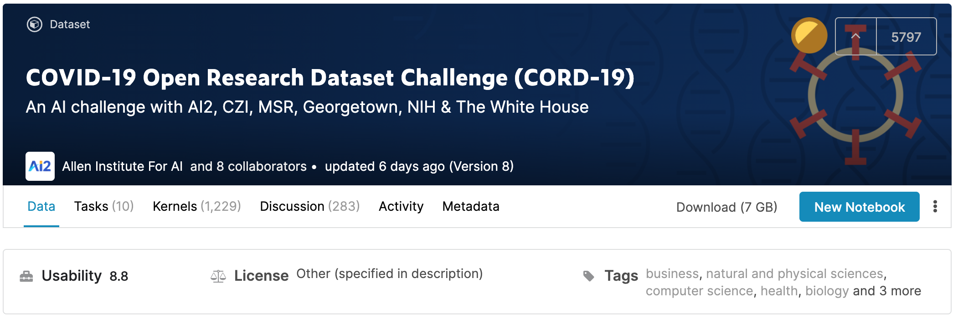
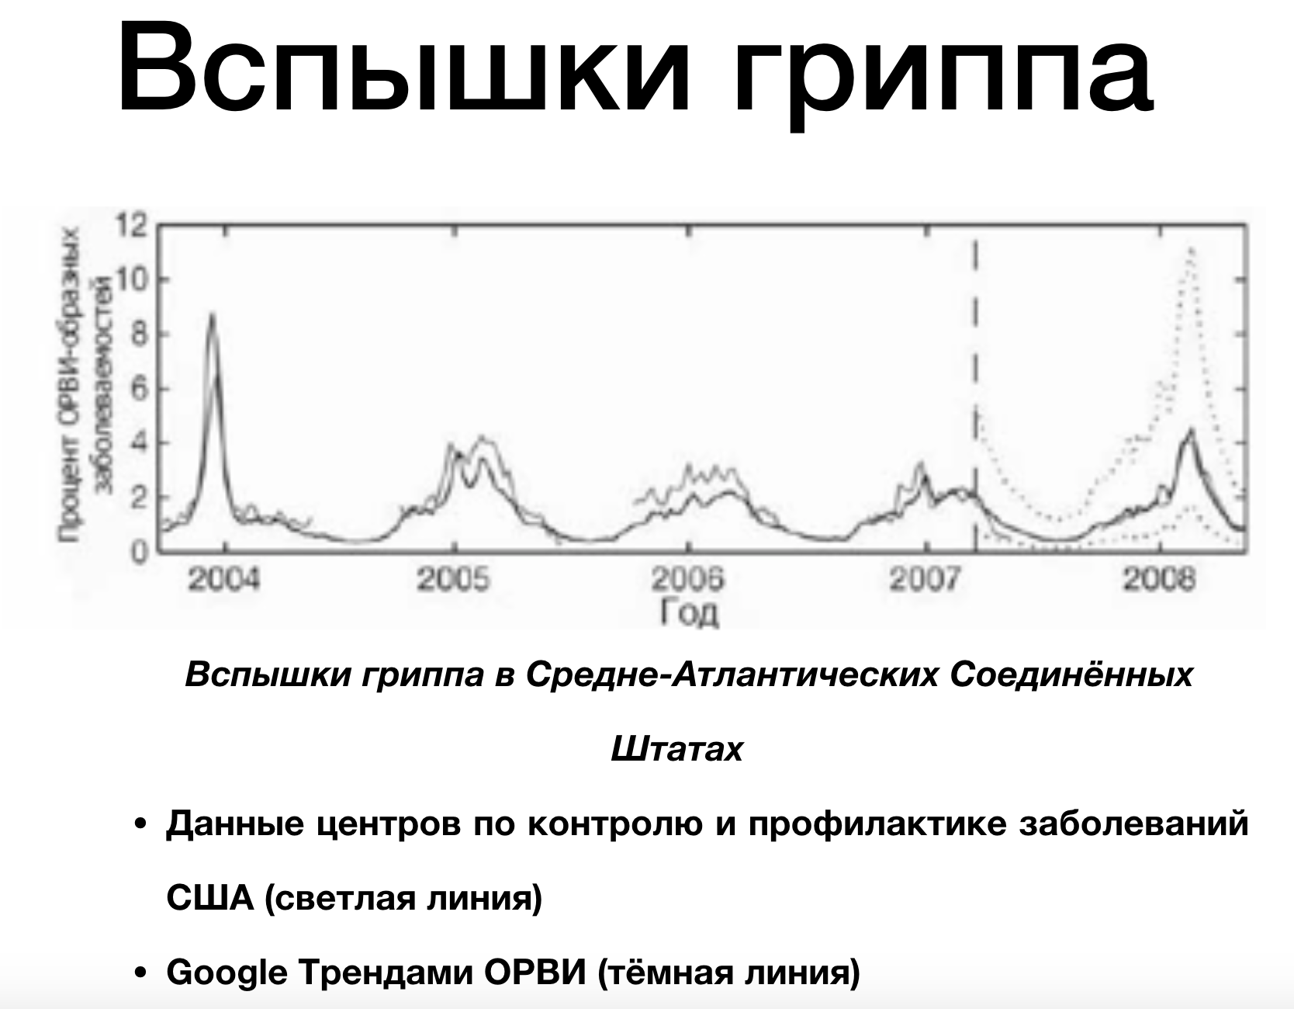

Slide 3
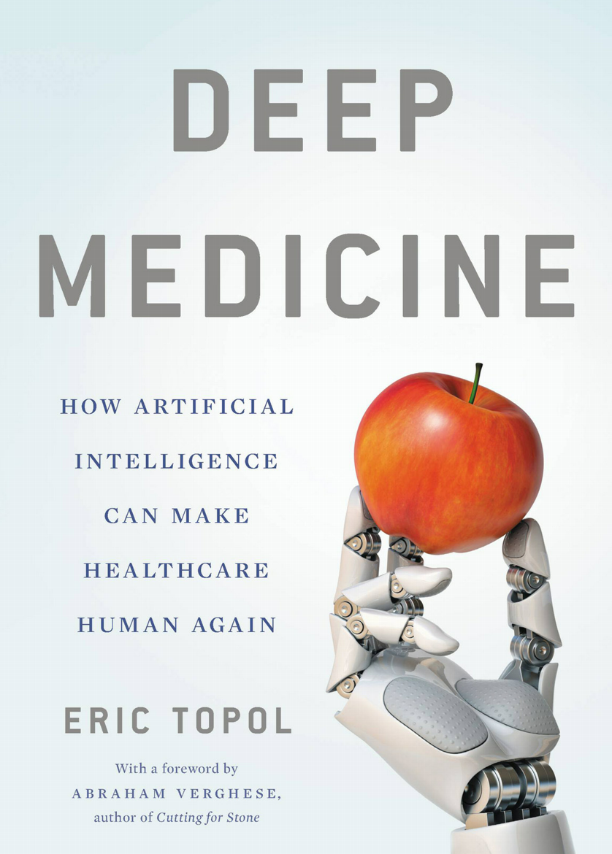
﻿AI is probably the most important thing humanity has ever worked on. AI is… more profound than electricity or fire. —SUNDAR PICHAI,
CEO of Google.

Slide 4
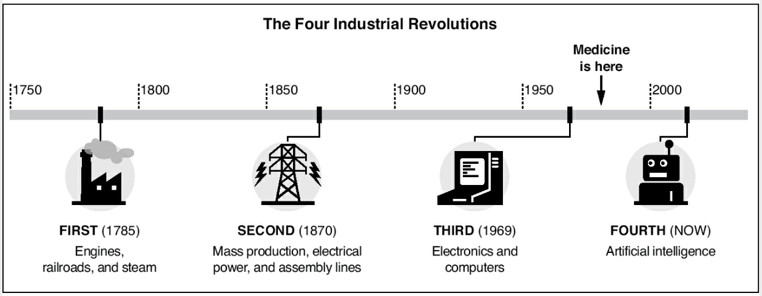
4 этапа промышленных революций
A. Murray, “CEOs: The Revolution Is Coming,” Fortune (2016)
Notes:
﻿A. Murray, “CEOs: The Revolution Is Coming,” Fortune (2016): http://fortune.com/2016/03/08/davos-new-industrial-revolution

Slide 5
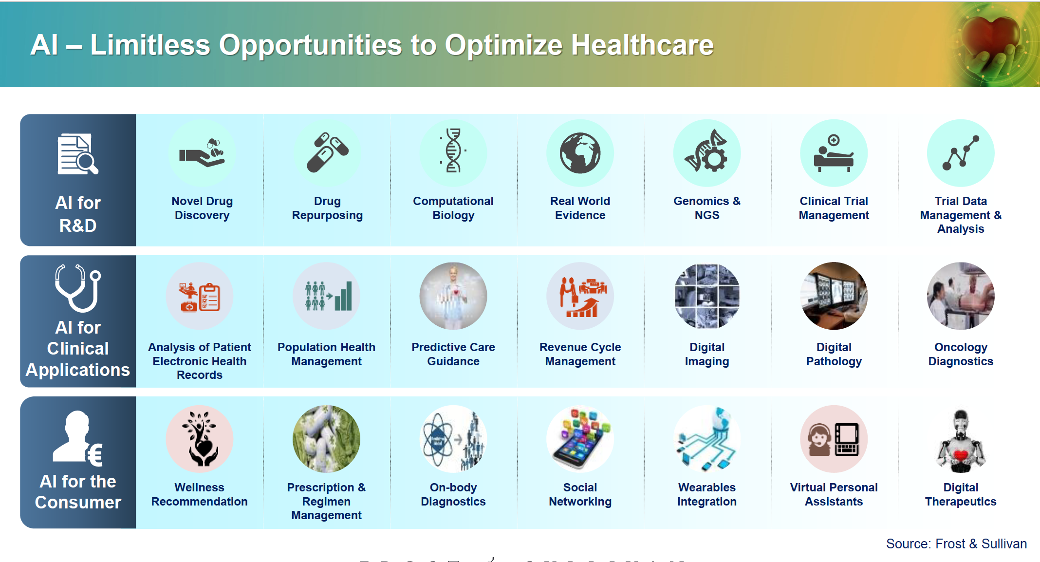
ИИ для медицины

Slide 6
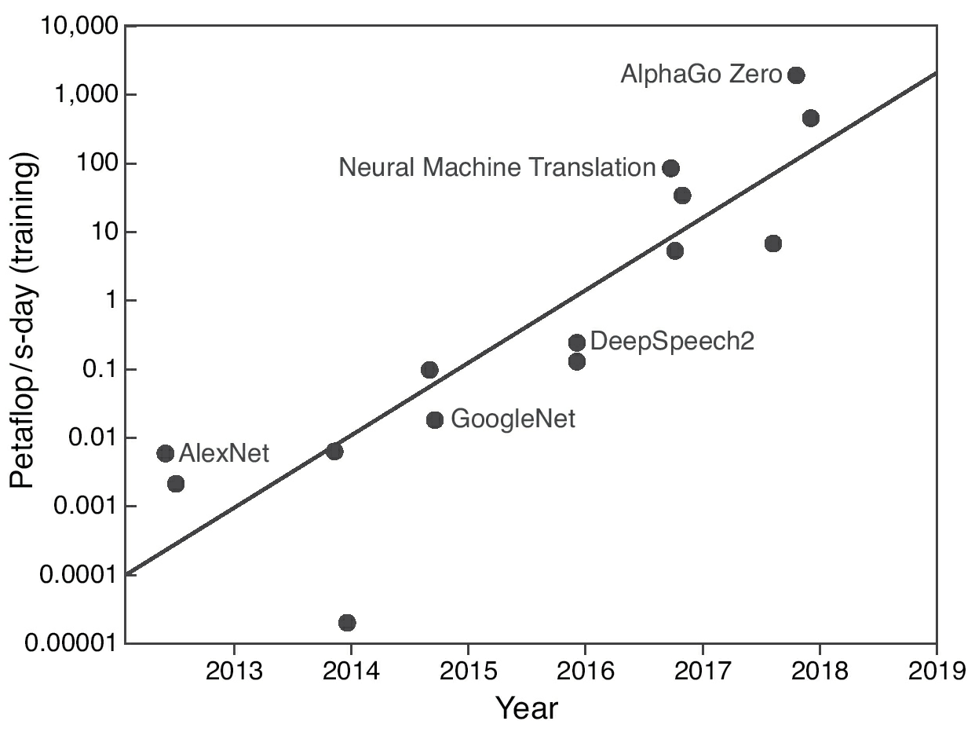
1 петафлоп – одна тысяча миллиона миллионов(10¹⁵) операций с плавающей запятой в сек

Slide 7
Источники информации для
BIG DATA в медицине
﻿Постоянный поток данных с носимых датчиков физиологических и биохимических параметров
Совокупность имиджей высокого разрешения
Базы данных полных геномных сиквенсов

Slide 8
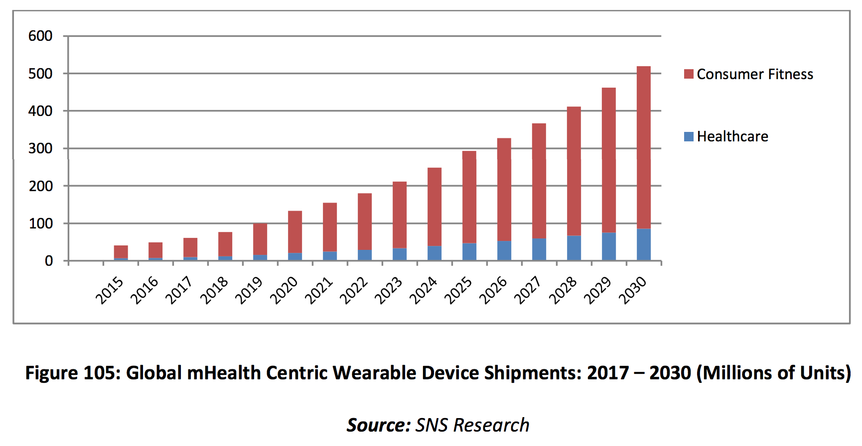
Wearable Technology: Prospects in the mHealth Ecosystem

Slide 9


Enabling
Connected
Health
Remote Patient Monitoring System
as the platform for cross frontier medical oriented service

Slide 10
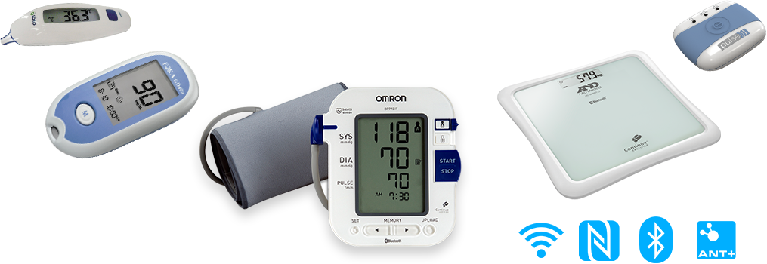
MEDICAL SENSORS (350+)
Blood Pressure
Blood Glucose
Blood Oxygen
Temperature
Weight
Activity Tracking
Sleep Monitoring
Medication Tracking
Spirometry
ECG
Fetal Monitoring

Slide 11
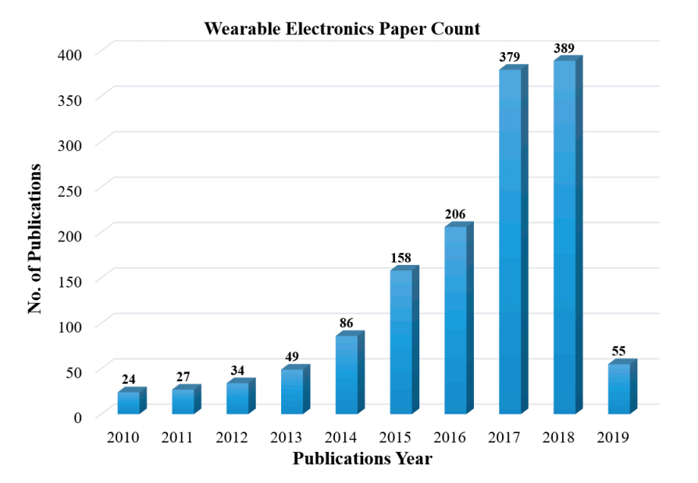
Sensors 2019, 19, 1230; doi:10.3390/s19051230

Slide 12
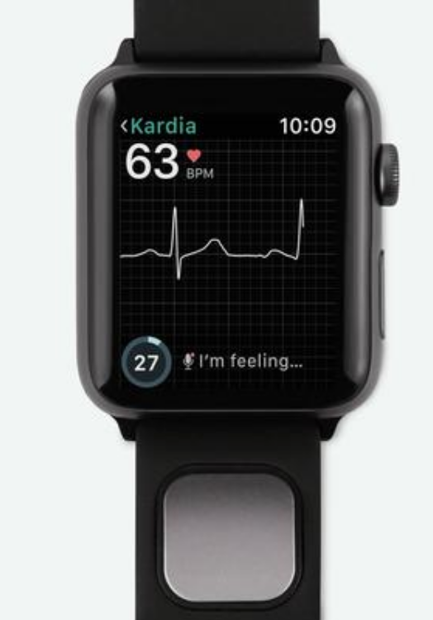
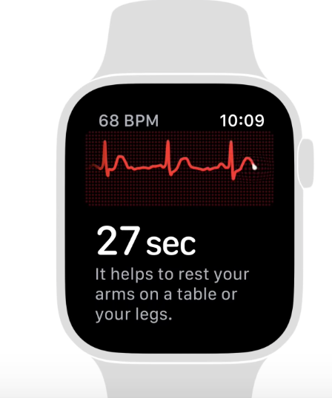
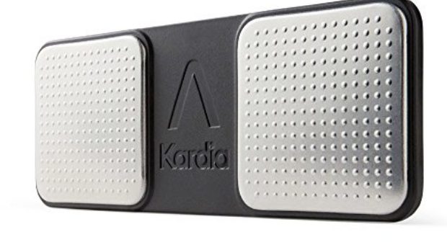
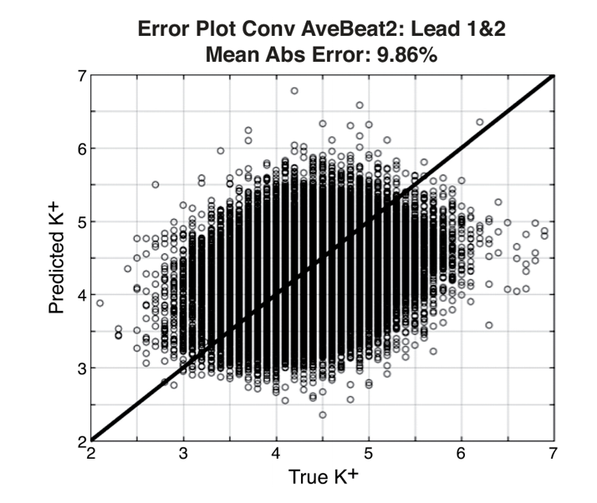
ИИ в кардиологии
AliveCor Company AppleWatch 5.0
Альянс с Mayo Clinic
2.5 млн ЭКГ,
4.28 млн измерений
Уровня К⁺
По ЭКГ ошибка измерения
К⁺ - 1%
Оценка К⁺ по зубцу Т

Slide 13
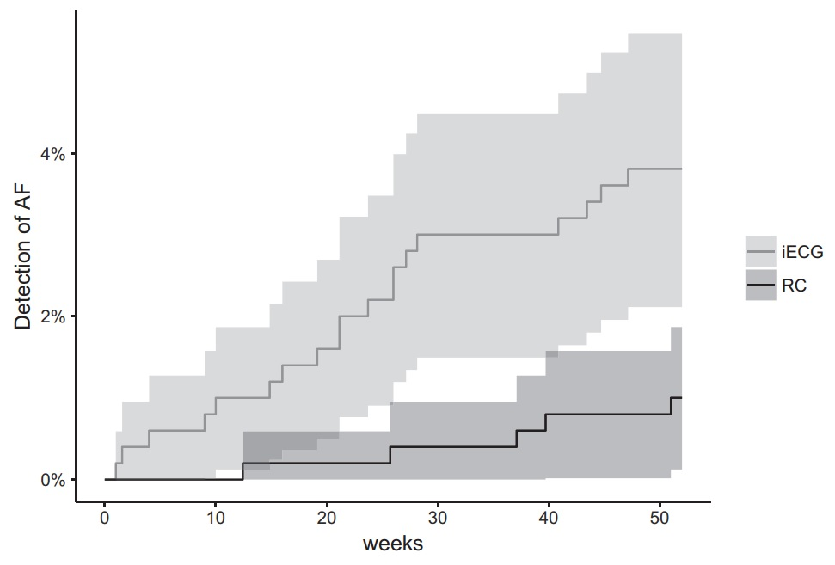
Скрининг ФП с помощью кардиомонитора (REHEARSE-AF Study)
Критерии включения:
Возраст >65 лет
CHADS₂VA₂Sc ≥ 2 (высокий риск)
Включено 1004 пациента
501 кардиомонитор
503 стандартное наблюдение
Пациенты из группы кардиомонитора 2 раза в неделю регистрировали одноканальные ЭКГ продолжительностью 30 сек.
Наблюдение – 12 месяцев
4х
Выявляемость впервые обнаруженной ФП в 4 раза выше в группе кардиомонитора!
Notes:
В сентябре 2017 года в журнале «Circulation» было опубликовано The REHEARSE-AF Study (Assessment of Remote Heart Rhythm Sampling Using the AliveCor Heart Monitor to Screen for Atrial Fibrillation). Это первое рандомизированное проспективное исследование по скринингу пациентов с ФП с применением портативных ЭКГ девайсов для удаленного мониторинга ЭКГ, продолжительностью срока наблюдения до 1 года. В исследование был включен 1001пациент в возрасте ≥ 65 лет, имеющих ≥2 баллов по шкале CHADS-VASc, пациенты были рандомизированны на две группы, 1 – проводился скрининг с применением KardiaMobile, 2 – проводился скрининг, согласно рекомендациям по стандартному ведению. У 19 из 500 (3.8%) пациентов в группе KardiaMobileбыла впервые диагностирована ФП, vпри этом в группы стандартного ведения данный показатель составил 5⁄501 (1.0%) (отношение рисков, 3.9; 95% ДИ=1.4-10.4; P=0.007), стоимость одного диагноза составила 10,780 долларов. Количество инсультов, ТИА и эмболических событий статистически не различалось. Большинство ппциентов были удовлетворены использованием девайса.

Slide 14
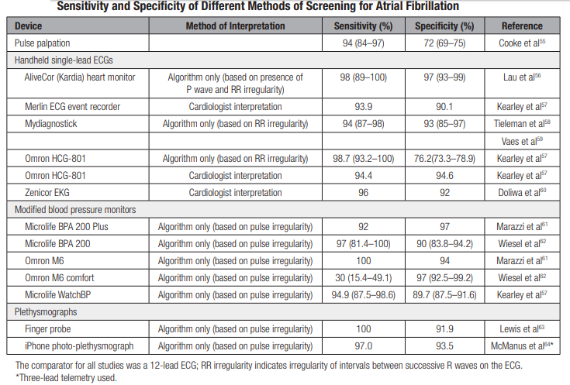
Скрининг фибрилляции предсердий
(AF-SCREEN International Collaboration)
Circulation 2017; 135(19), 1851-1867

Slide 15
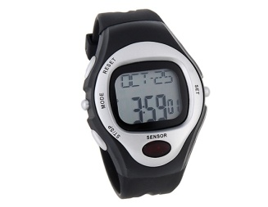
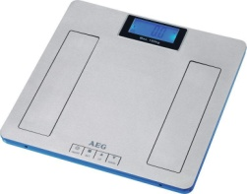
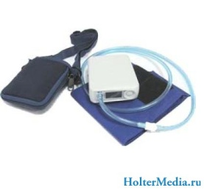
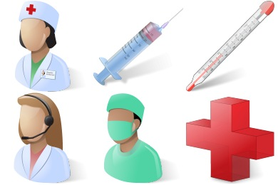
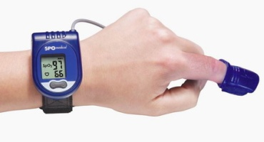
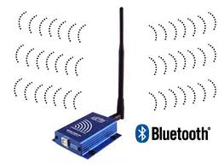

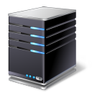
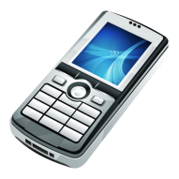
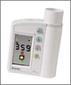
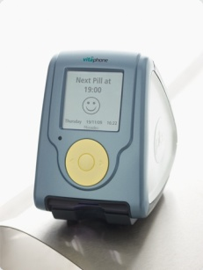
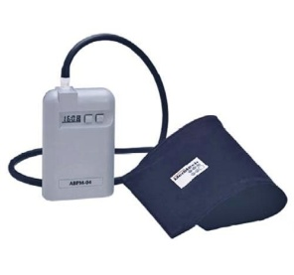
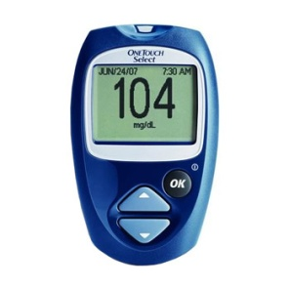
пульс
вес
ЭКГ
насыщение крови кислородом
телемедицинский центр
пациент
сервер
температура
врач
астма монитор
выдача лекарств
артериальное давление
глюкоза в крови
Проф Копылов Ф.Ю., 2019).

Slide 16
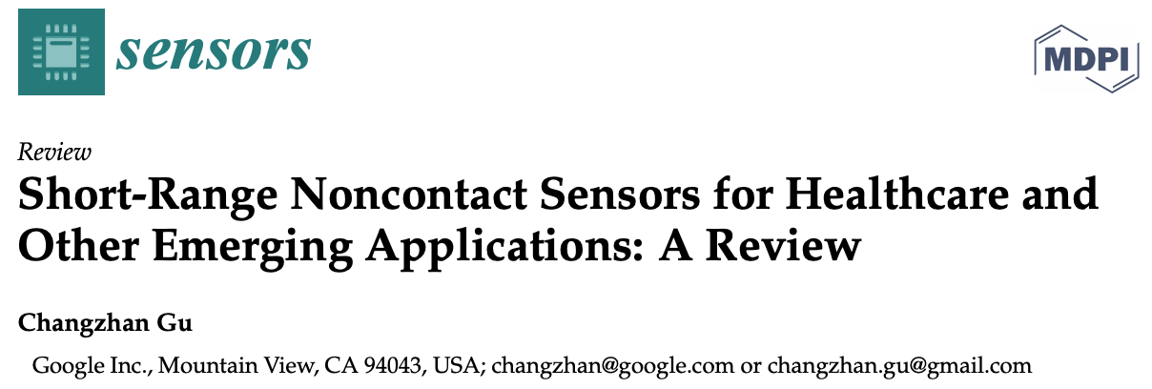
Виды детекторов для дистанционного снятия
физиологической информации
1. Допплеровские био-радары
2. Световые детекторы изменения цвета ткани
Световые детекторы изменения микродвижений
открытых участков тканей
Sensors 2016, 16, 1169; doi:10.3390/s16081169

Slide 17
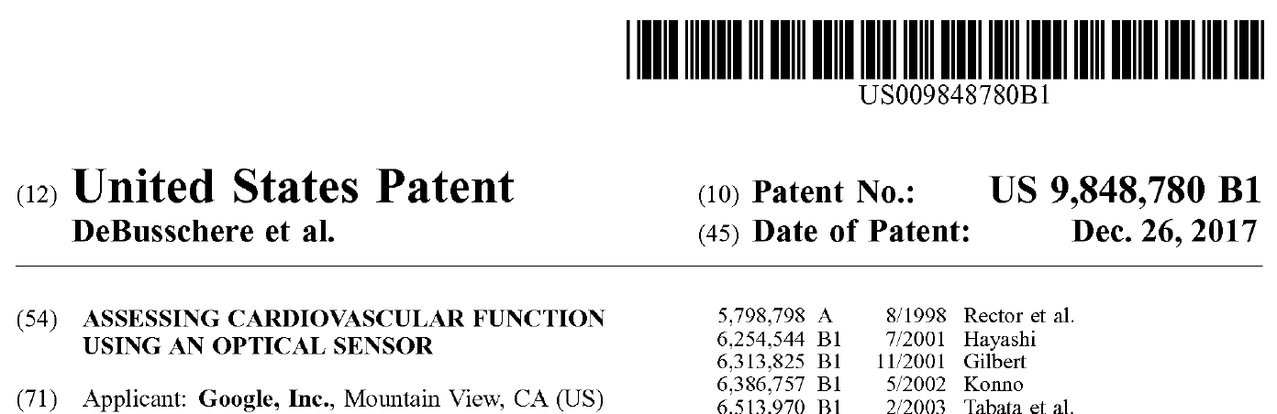
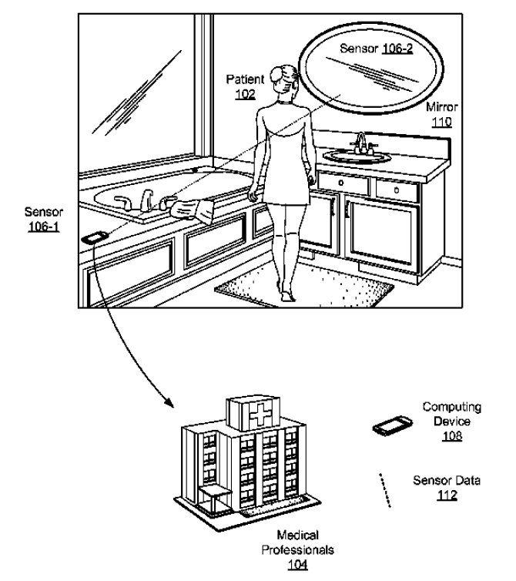
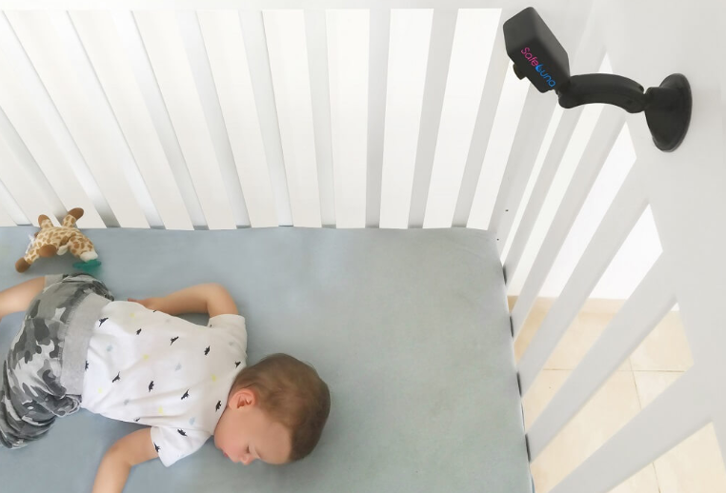
Израильская фирма SafeLuna
Бесконтактно определяет:
Частоту сердцебиений
Перфузию тканей кровью
Движение

Slide 18
Многие страны запустили программы по созданию медицинских “Big Data”.
Великобритания планирует собрать данные по геному 5 миллионов британцев за 5 лет
Американская программа All of Us Research Program секвенирует геномы миллиона американцев
Китайская программа – до 2020 года получить генетические данные половины всех новорожденных

Slide 19
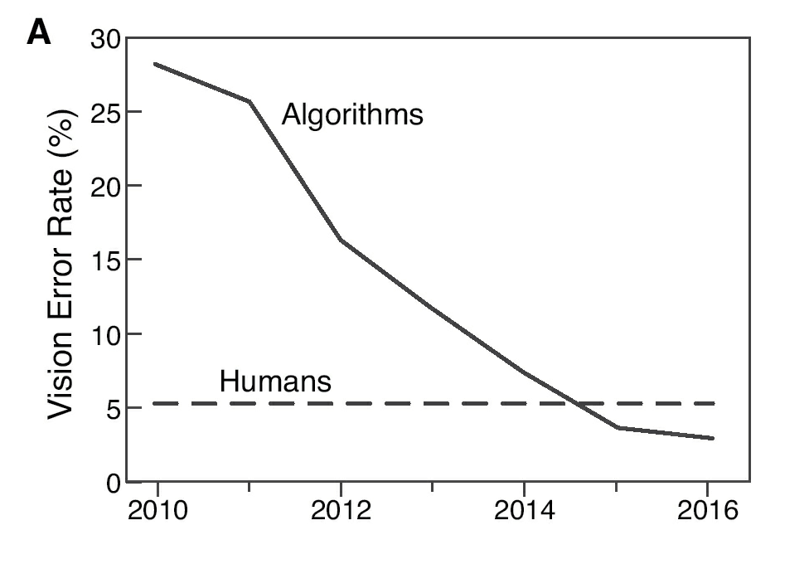
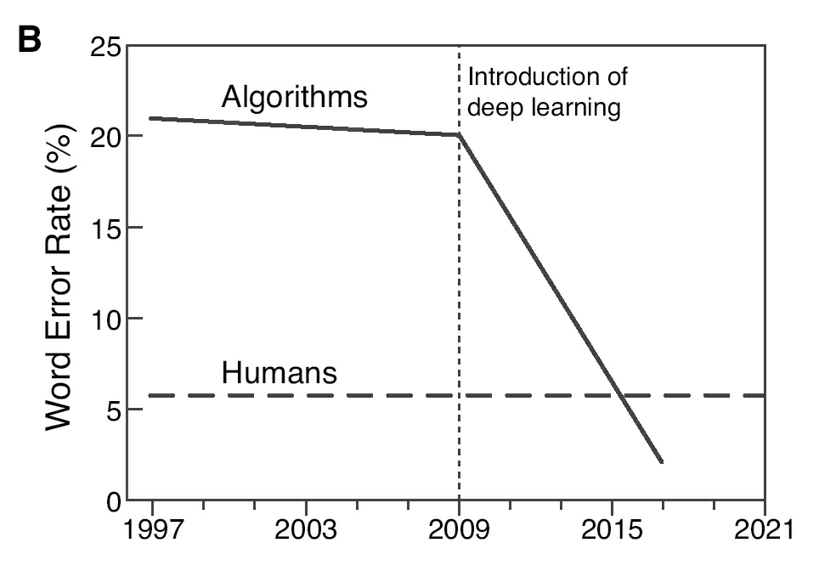
Ошибки алгоритмов в оценке имиджей (А) и восприятии слов разговорной речи (В)
” Proceedings of the IEEE (2017): 105(12), 2295–2329
“Performance Trends in AI,” Word Press Blog (2018): https://srconstantin.wordpress.com/2017/01/28/performance-trends-in-ai
Notes:
Panel A adapted from V. Sze et al., “Efficient Processing of Deep Neural Networks: A Tutorial and Survey,” Proceedings of the IEEE (2017): 105(12), 2295–2329.
﻿2329. Panel B adapted from “Performance Trends in AI,” Word Press Blog (2018): https://srconstantin.wordpress.com/2017/01/28/performance-trends-in-ai/.

Slide 20
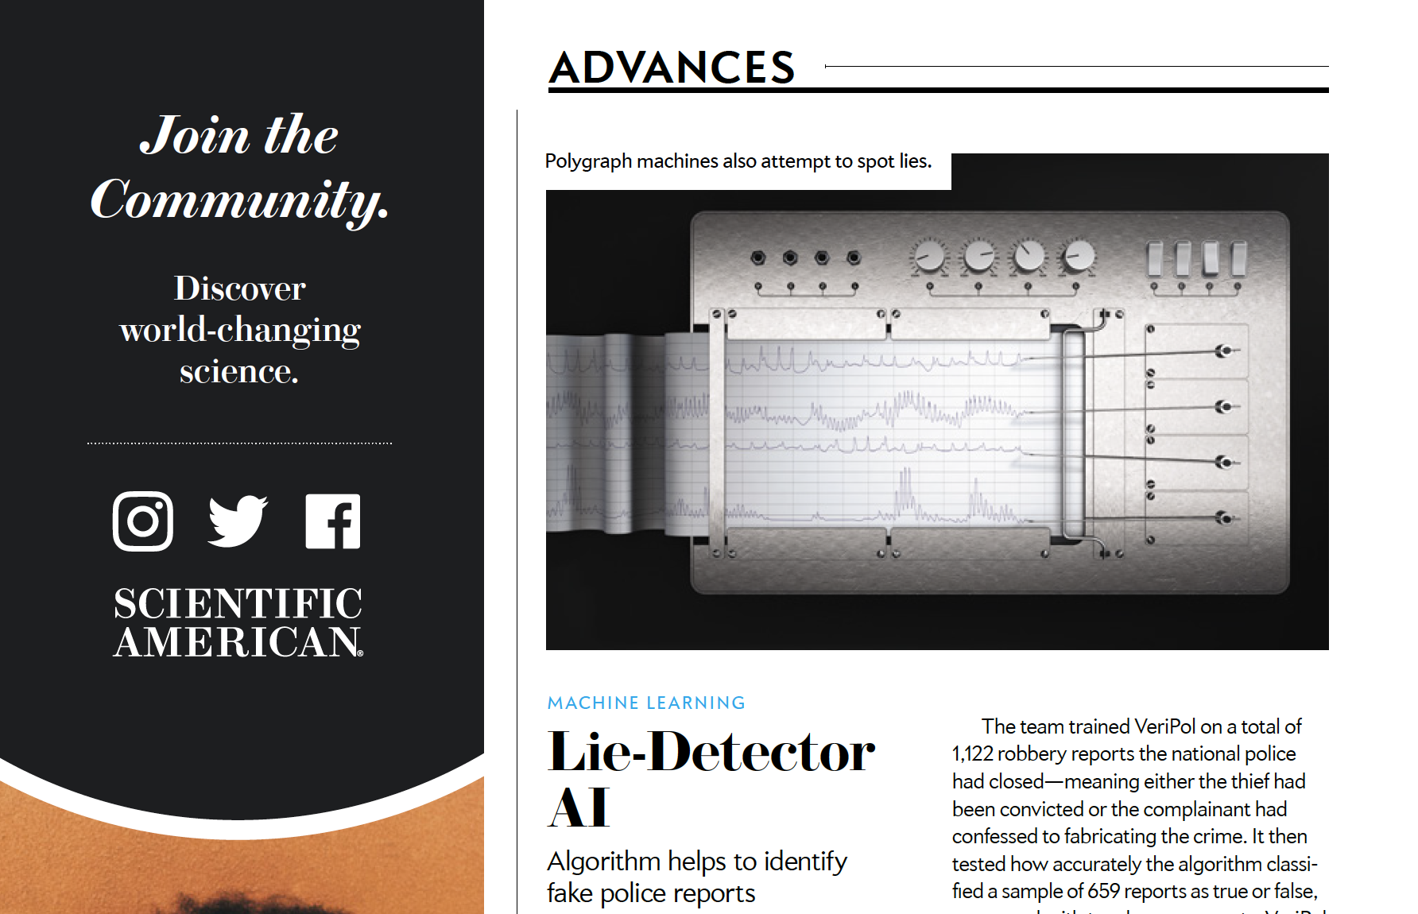
Искусств. Интеллект в выявлении ложных звонков в полицию
Scientific American, 2019, February
Notes:
Lara Quijano-Sanchez, Federico Liberatore, Jos ´ e Camacho-Collados, ´ Miguel Camacho-Collados, Applying automatic text-based detection of deceptive language to police reports: extracting behavioral patterns from a multi-step classification model to understand how we lie to the Police, Knowledge-Based Systems (2018), doi: 10.1016/j.knosys.2018.03.010

Slide 21
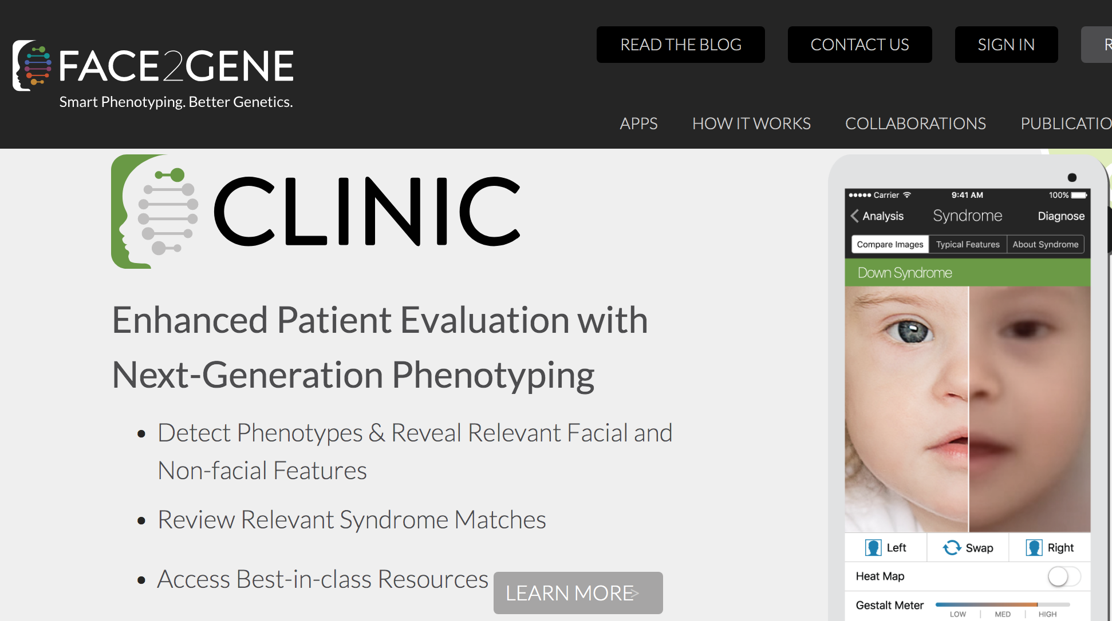
Около 60% медицинских генетиков используют эту программу для диагностики редких,
генетически обусловленных заболеваний
https://www.face2gene.com/

Slide 22
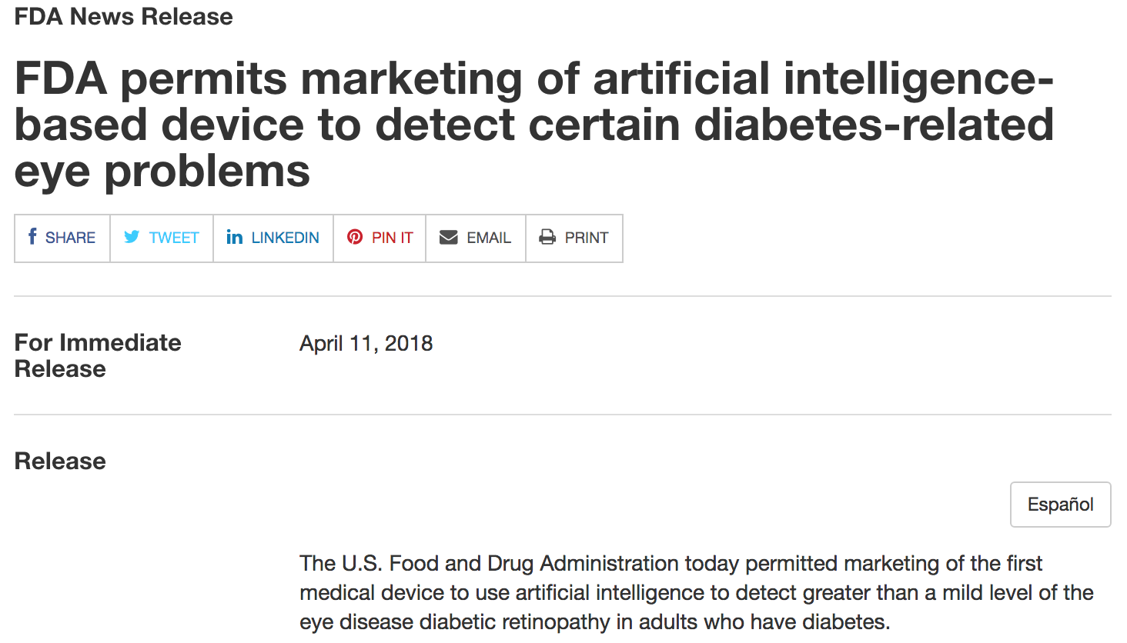
https://www.fda.gov/newsevents/newsroom/pressannouncements/ucm604357.htm

Slide 23
Примеры практического внедрения систем ИИ в медицине
В 2018 году FDA разрешила практическое использование устройства
IDx-DR, представляющего собой видеокамеру Topcon NW400 для получения снимков сетчатки и программу на сервере (в облаке).
После загрузки оцифрованного снимка сетчатки в облако программа дает доктору ответ
– обнаружена диабетическая ретинопатия
-диабетическая ретинопатия не обнаружена. Повторите исследование через 12 месяцев

Slide 24
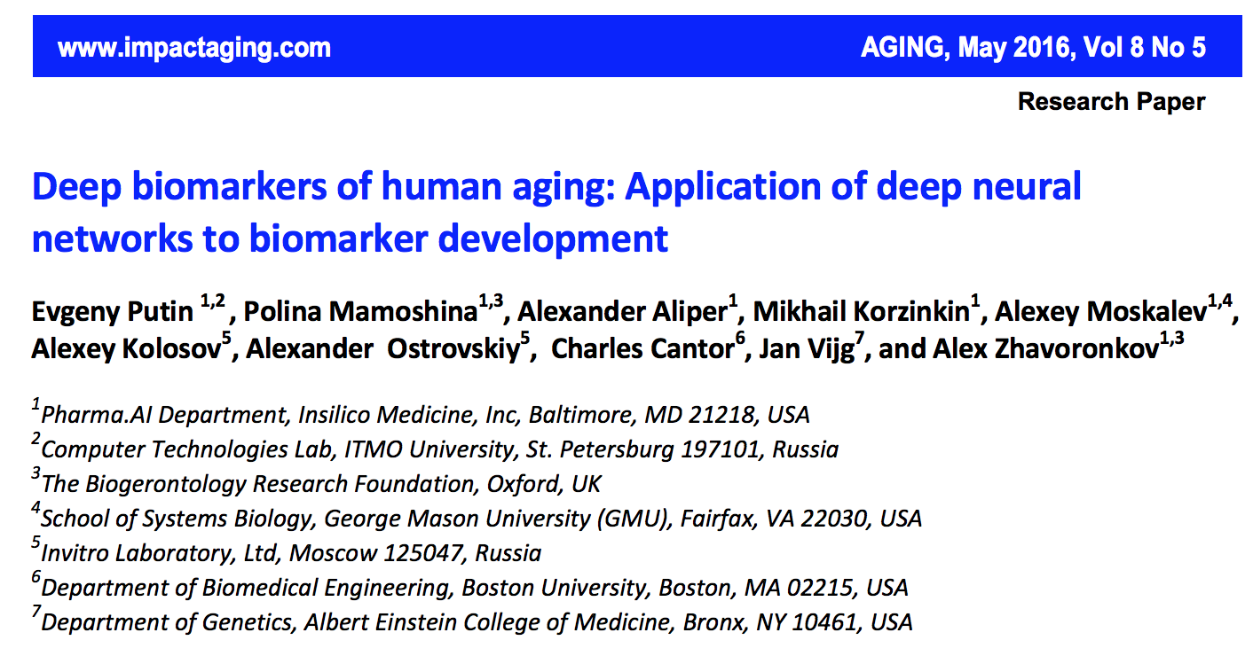
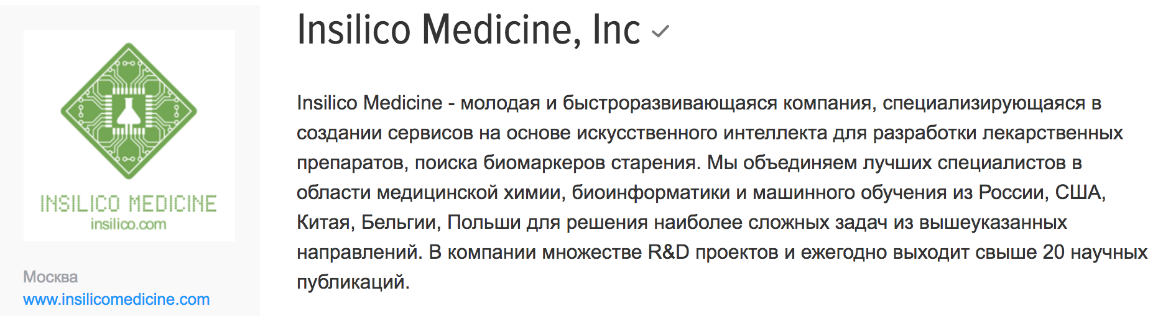

Slide 25
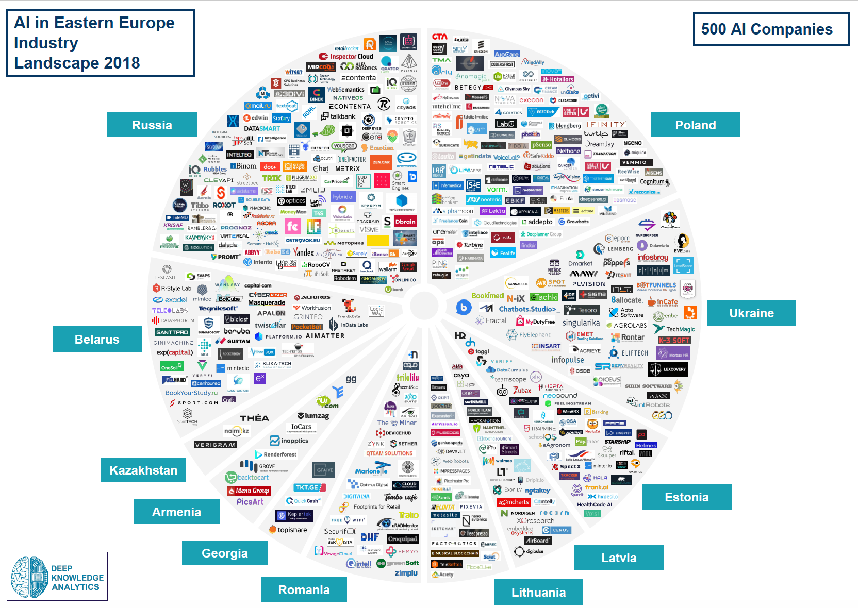


Slide 26
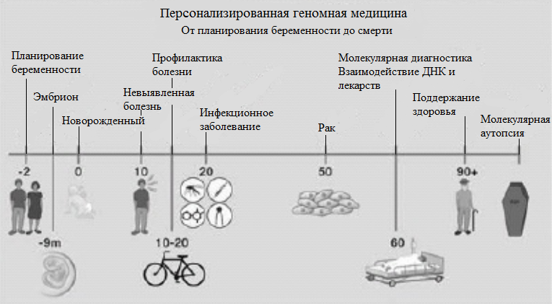
«От планирования до кремирования» (from prewomb to tomb)
[Источник: E. J. Topol, “Individualized Medicine from Prewomb to Tomb”, Cell 157 (2014): 241–253]

Slide 27
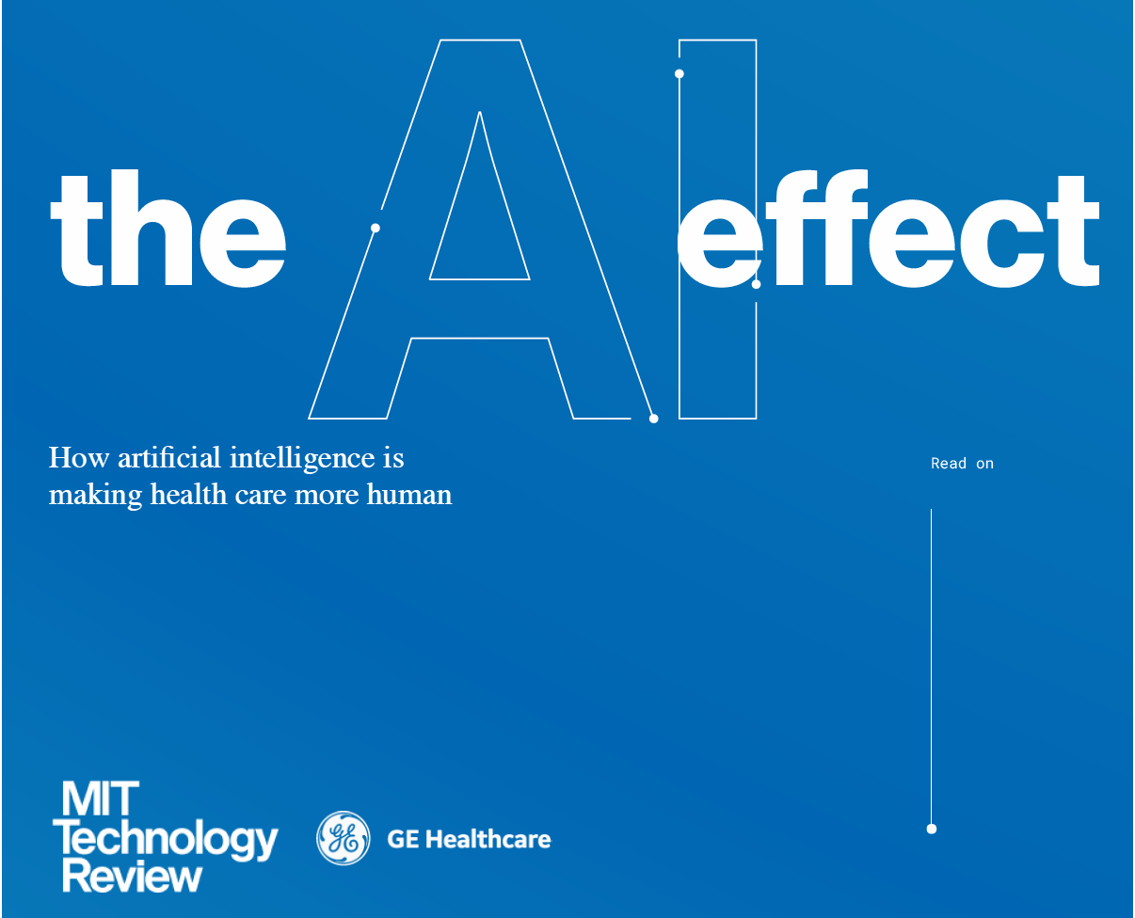
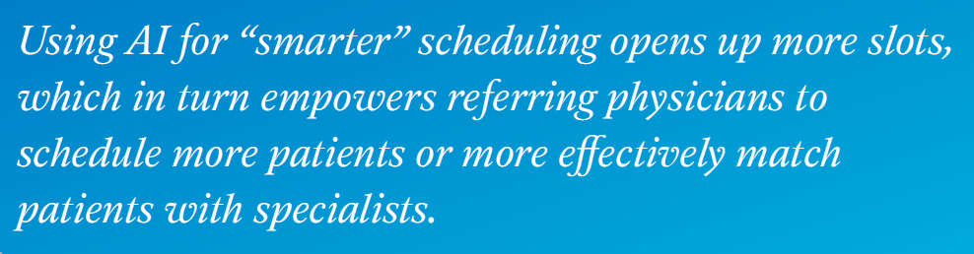
(2020)

